Slide 1
Оптика скользящего падения
для жесткого и мягкого рентгеновского излучения
Аспирант 4-го года обучения
Реунов Д.Г.
2023 г.

Slide 2
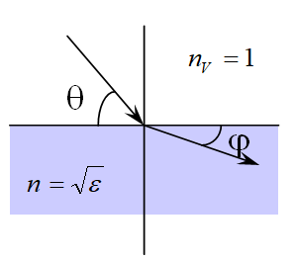
Полное внешние отражение
рассеяние
поглощение
ε < 1 для длин волн от 0.1 до 60 нм
При некотором критическом значения получим φ=0
в среде нет проходящей волны
М.М. Барышева, В.Н. Трушин, Н.И. Чхало // Методика измерения основных параметров многослойных рентгеновских зеркал

Slide 3
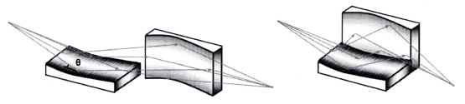
Система Кирпатрик-Баезе
Лидер В. В. Рентгеновская фокусирующая оптика Киркпатрика–Баеза и Вольтера (Обзор) //Поверхность. Рентгеновские, синхротронные и нейтронные исследования. – 2019. – №. 8. – С. 3-16.
(D_{diff})_{max}≈ λ/2 sinθ_{c}
D ≈ (D_{diff} ² + D_{ab}²)^{1/2} ,
D_{ab} = (3M + 7)L²/(2M + 2)R + SL/Rsinθ,
1/p + 1/q = 2/Rsinθ = 1/f
где L – размер области зеркала вдоль оптической оси, освещаемой РЛ, S – размер поля зрения, p – расстояние от объекта до центра зеркала, q – расстояние от центра зеркала до плоскости изображения, M – увеличение зеркала (M = q/p), R – радиус кривизны зеркала в меридиальной плоскости, θ – угол скольжения, f – фокусное расстояние
а б
Эта схема кардинально устраняет анаморфизм.
(а) зеркальная система более компактна; (б) фокусное расстояние зеркал гораздо короче, чем для первого зеркала классической системы КБ, что дает большее геометрическое увеличение; (в) зеркала могут быть легко съюстированы (г) в результате увеличения приемного угла может быть собрано больше фотонов
недостаток – анаморфизмом. Расстояние между зеркалами является причиной разницы увеличения в двух взаимно перпендикулярных направлениях, что может привести к искажениям . Устранить это можно, например, небольшим изменением угла скольжения или расчетом оптимальных радиусов кривизны зеркал

Slide 4
Особенности взаимодействия рентгеновского излучения с веществом
n=1-δ+iβ (1)
δ = N₀Zr_{e}ρλ²/(2πA) (2)
θ_{c} ≈ δ^{1/2}=C×λ (3)
θ_{c}
Разрешение δx оптики
скользящего падения не зависит
от длины волны!
δx = k×λ/sinθ (4)
δx = k×λ/sinθ_{c} ≈ k× λ/θ_{c} (5)
= k/С

Slide 5
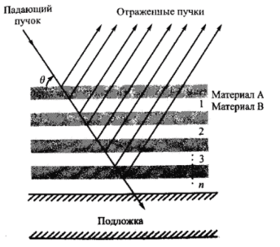
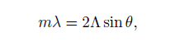
Многослойная рентгеновская оптика
Notes:
Чтобы выполнить закон Брэгга в каждой точке, периодичность d становится переменной, соответствующей латеральному градиенту [40]. Брэгговский угол многослойной структуры может быть в несколько раз больше, чем критический угол ПВО отражающих зеркал, что приводит к уменьшению аберраций и дифракционно-лимитированному размеру фокусного пятна [35]. При использовании многослойного покрытия оптическая система КБ обладает высоким пространственным разрешением, высокой эффективностью фокусировки РЛ [15, 41 – 44]. Например, в работе [45] рентгеновский пучок с энергией 20,5 кэВ был эффективно сфокусирован до размера пятна 90нм х 90 нм с помощью системы отражающих зеркал КБ. Первое зеркало, покрытое многослойной структурой с латеральным градиентом, играет как роль вертикально фокусирующего устройства, так и монохроматора, что приводит к очень высокому потоку фотонов и средней монохроматичности ΔE/E ~ 10^{–2}. Многослойное покрытие состоит из 30 бислоев W/B₄C с периодом 4.7 нм в центре зеркала

Slide 6
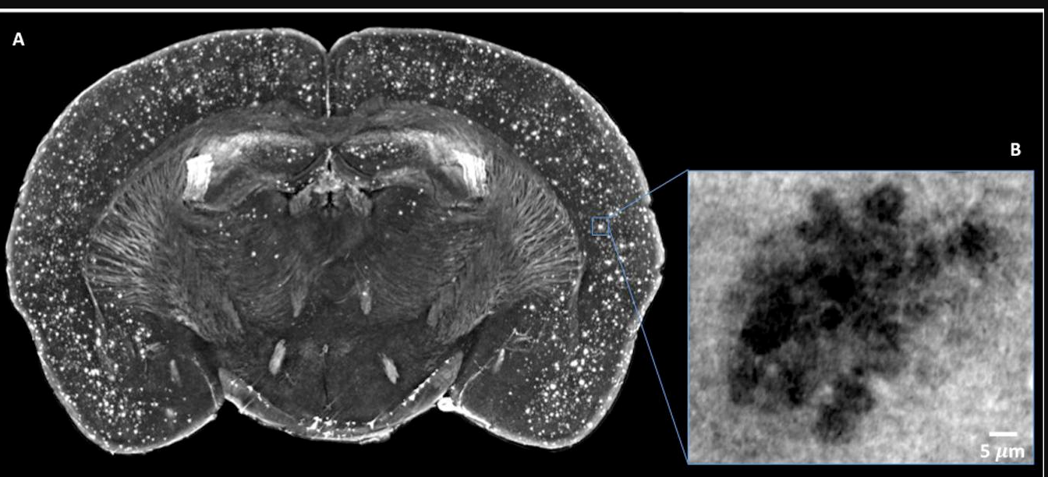
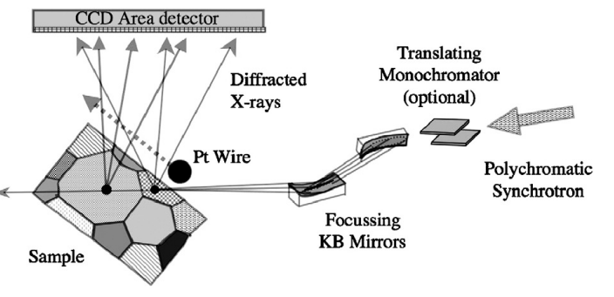
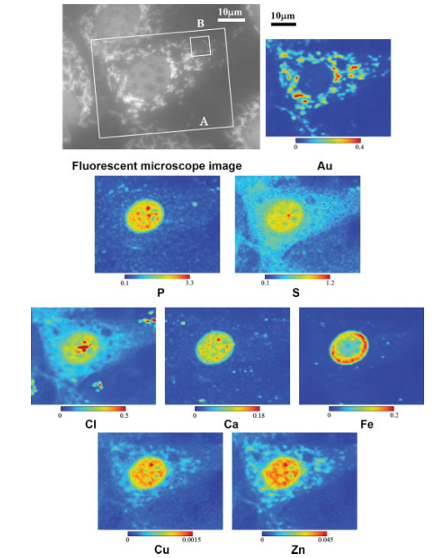
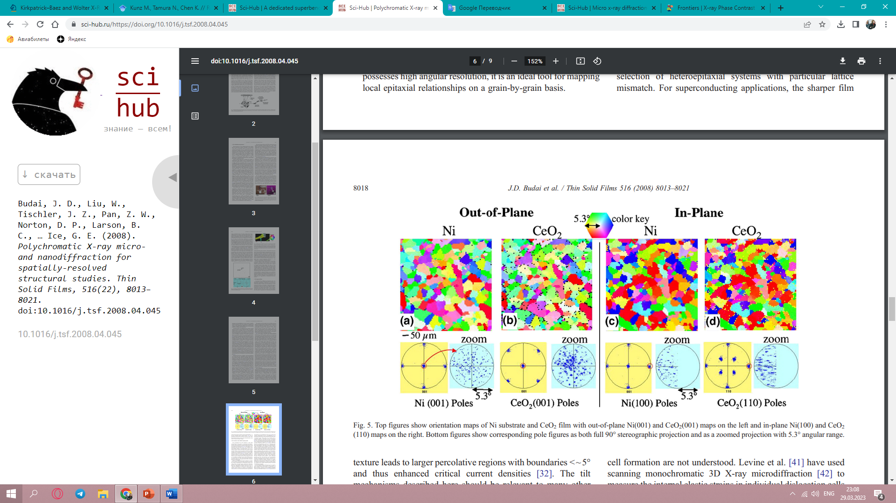
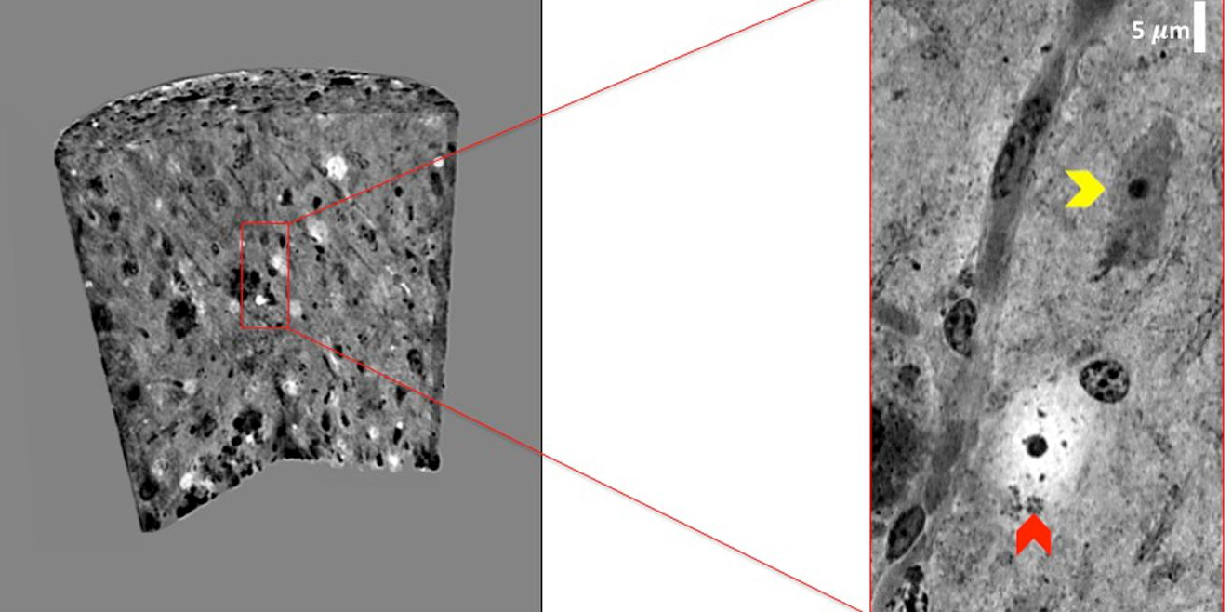
КБ- конденсоры
Применяются в качестве конденсора для формирования рентгеновского микрозонда, который успешно использовался для освещения отдельных частиц, кластеров и биомолекул импульсами лазера на свободных электронах и фемтосекундной кристаллографии, для рентгеновской томографии, рентгеновской дифрактометрии, рентгеновской сканирующей флуоресцентной микроскопии.
Budai, J. D., Liu, W., Tischler, J. Z., Pan, Z. W., Norton, D. P (2008). Polychromatic X-ray micro- and nanodiffraction for spatially-resolved structural studies. Thin Solid Films, 516(22), 8013–8021. doi:10.1016/j.tsf.2008.04.045
https://doi.org/10.3389/fnins.2020.584161
doi:10.1002/xrs.1123

Slide 7
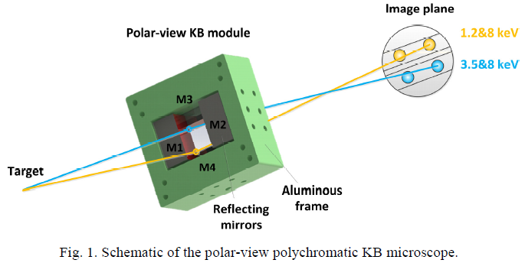
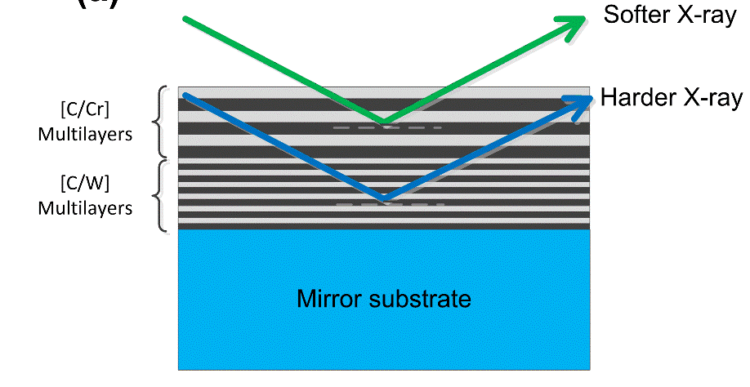
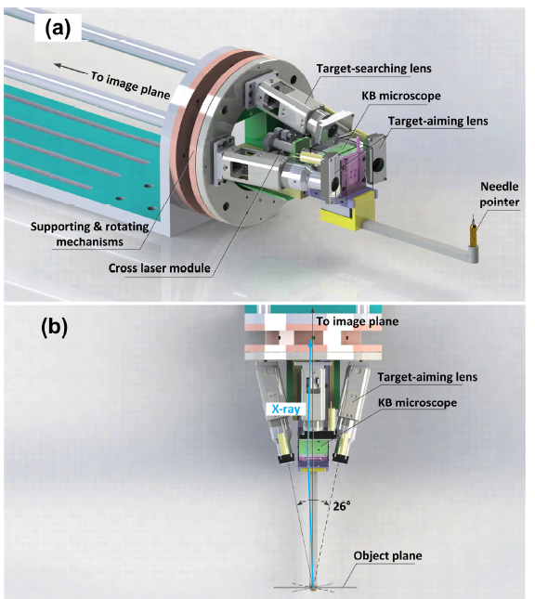
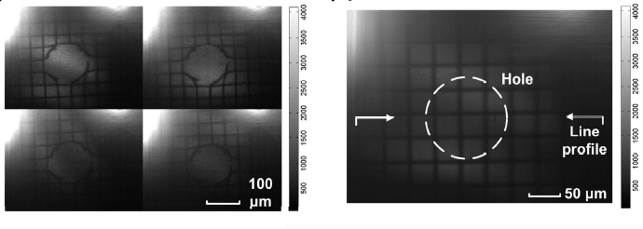
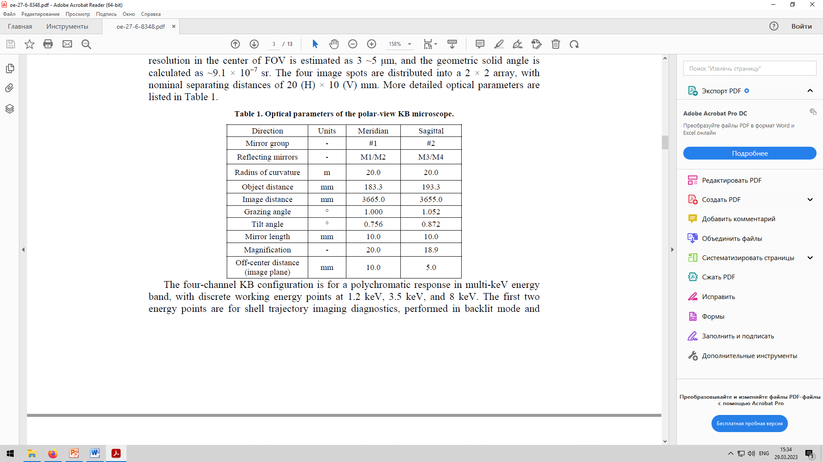
Микроскоп полного поля зрения
https://doi.org/10.1364/OE.27.008348
Journal © 2019 Received 7 Dec 2018; revised 13 Feb 2019; accepted 19 Feb 2019; published 7 Mar 201

Slide 8
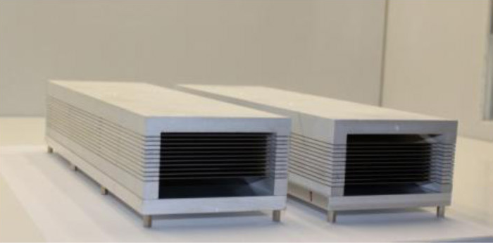
Телескопы
Параболическая форма зеркальной поверхности выбирается благодаря ее свойству фокусировать слабо расходящийся пучок РЛ без сферической аберрации
Van Inneman A. et al. Lobster eye x-ray optics //X-ray optics, instruments, and missions II. – SPIE, 1999. – Т. 3766. – С. 72-79.
Лидер В. В. Рентгеновская фокусирующая оптика Киркпатрика–Баеза и Вольтера (Обзор) //Поверхность. Рентгеновские, синхротронные и нейтронные исследования. – 2019. – №. 8. – С. 3-16.
Notes:
Оптический модуль КБ обеспечивает хороший компромисс между большой приемной апертурой, хорошим угловым разрешением, большим полем зрения, низкой стоимостью и легкостью изготовления.Основные преимущества геометрии KБ состоят в том, что все отражатели идентичны и что каждый отражатель функционирует независимо. Проблема создания хорошего зеркала сводится к двум задачам: массовому производству тонких, легких и жестких пластин, а также формированию соответствующей параболической кривизны для каждой пластины

Slide 9
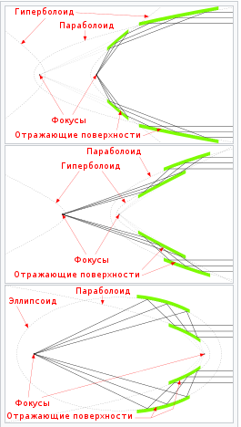
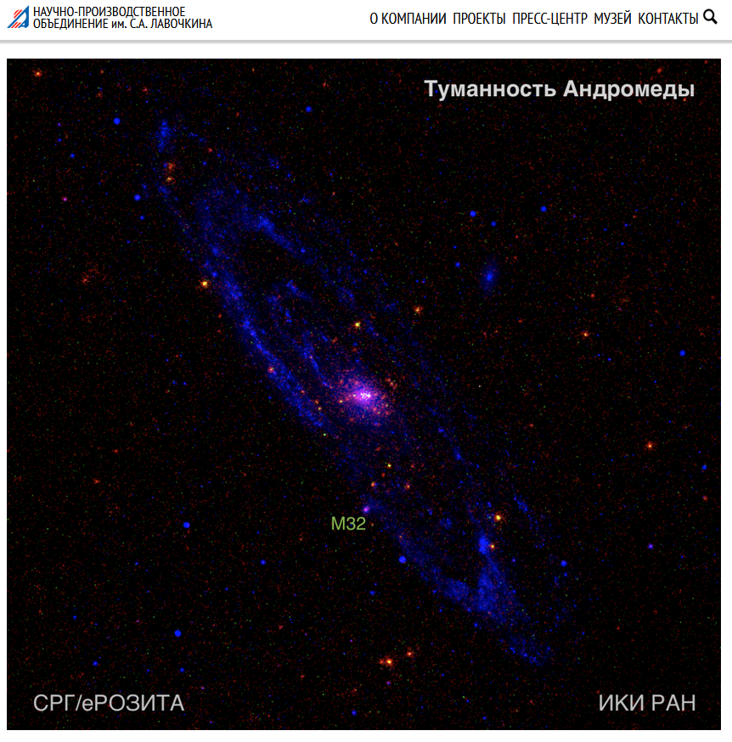
Вольтеровская оптика
Меньше аберрации
Больше светосила
Основное различие между тремя типами – отношение длины фокуса к общей длине системы, т. е. минимальной физической длине телескопа

Slide 10
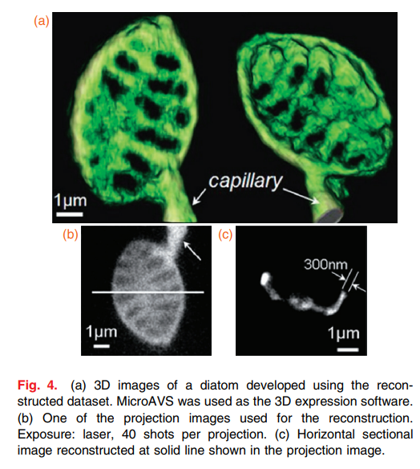
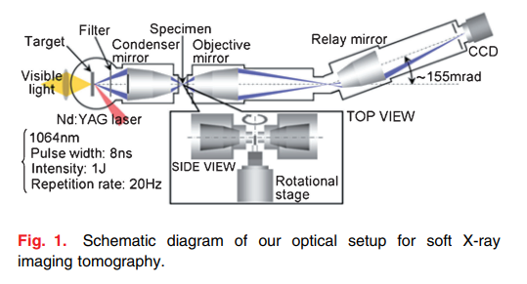
Микроскопы
Рентгено-флуоресцентный анализ (как сканирующего, так и полного поля зрения, поскольку оно не имеет хроматической аберрации.
1000x
3.2 nm in wavelength
tantalum target
Hoshino, M., & Aoki, S. (2008). Laboratory-Scale Soft X-ray Imaging Microtomography Using Wolter Mirror Optics. Applied Physics Express, 1, 067005. doi:10.1143/apex.1.067005

Slide 11
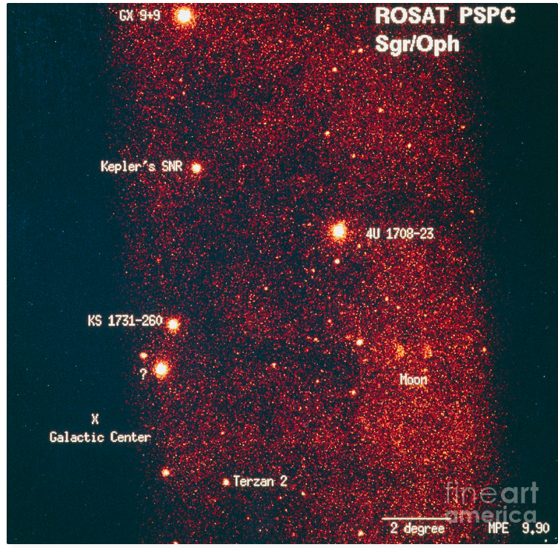
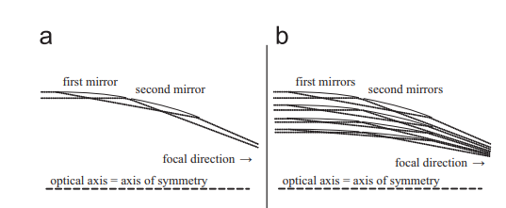
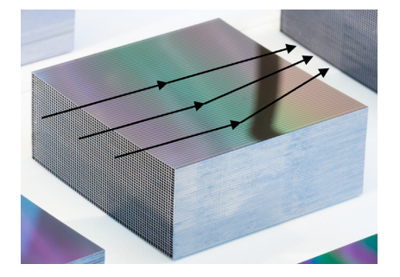
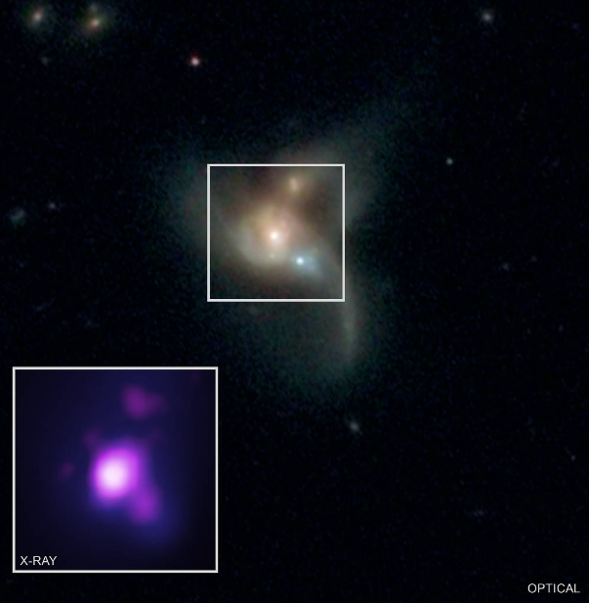
Телескопы
Wille, E., & Bavdaz, M. (2015). European x-ray optics for next generation space observatories. Acta Astronautica, 116, 50–55. doi:10.1016/j.actaastro.2015.06.
https://www.nasa.gov/mission_pages/chandra/images/20th_anniversary_gallery.html

Slide 12
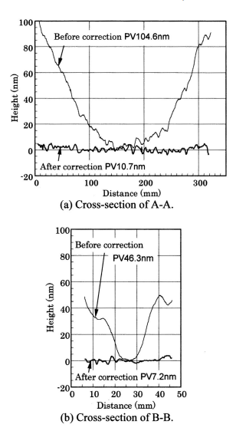
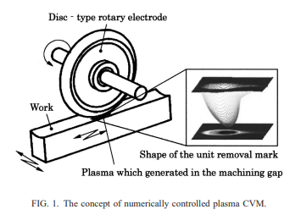
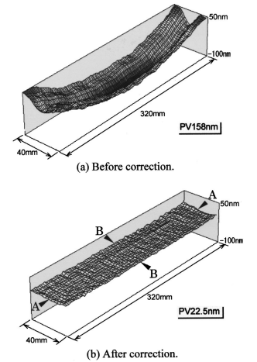
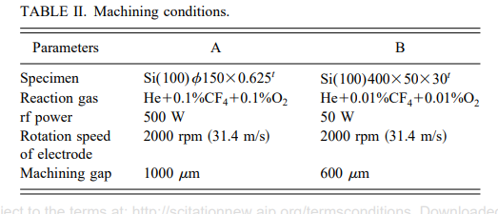
плазмохимическая обработка испарением
Mori, Y., Yamamura, K., & Sano, Y. (2000). The study of fabrication of the x-ray mirror by numerically controlled plasma chemical vaporization machining: Development of the machine for the x-ray mirror fabrication. Review of Scientific Instruments, 71(12), 4620. doi:10.1063/1.1322580
10.1063/1.1322580

Slide 13
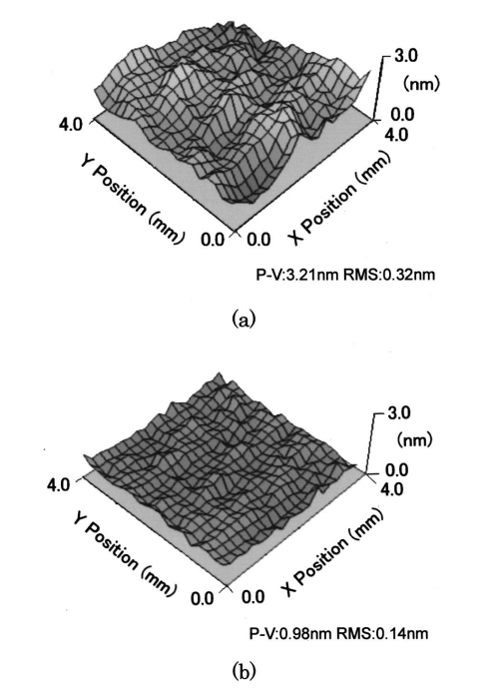
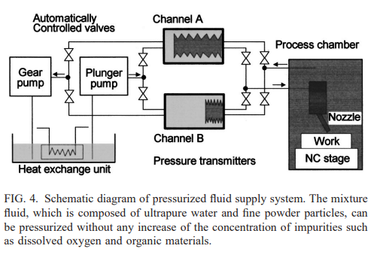
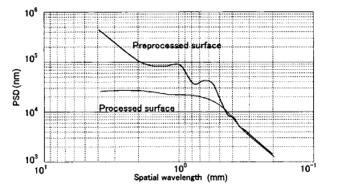
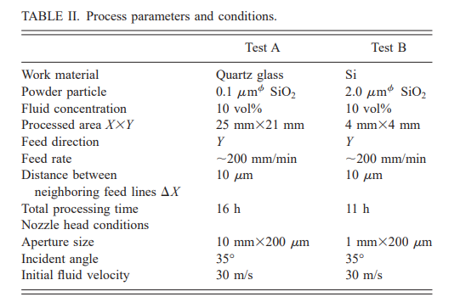
Обработка жидкостью с суспензией под давлением
Yamauchi, K., Mimura, H., Inagaki, K., & Mori, Y. (2002). Figuring with subnanometer-level accuracy by numerically controlled elastic emission machining. Review of Scientific Instruments, 73(11), 4028–4033. doi:10.1063/1.1510573

Slide 14
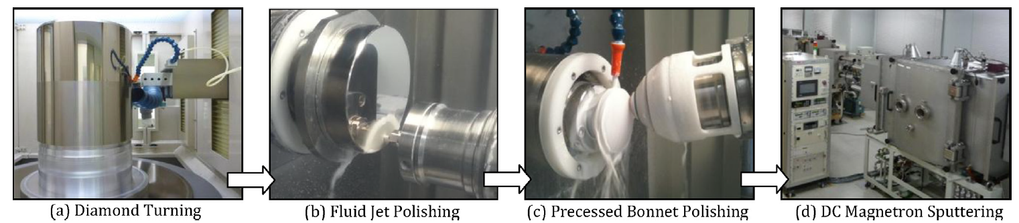
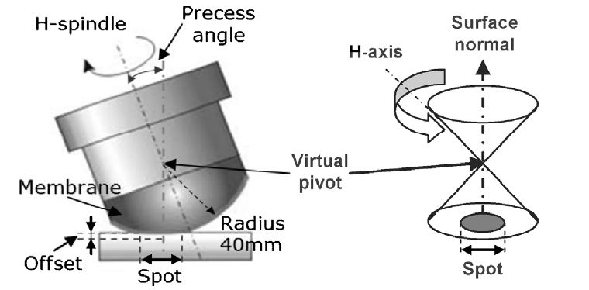
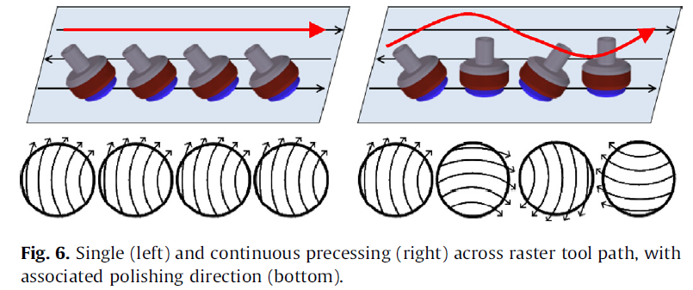
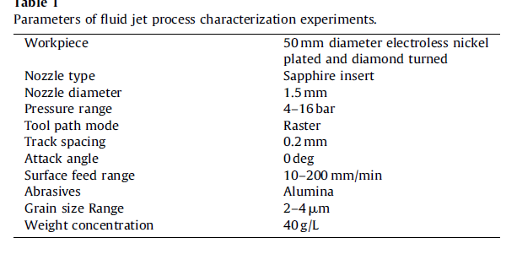
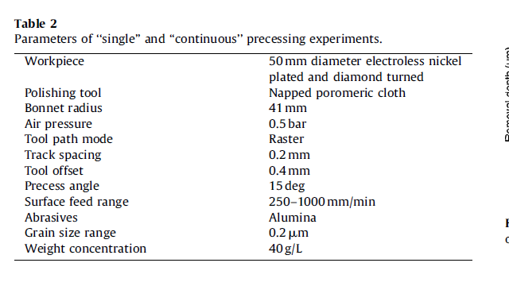
Комбинационный метод

Slide 15
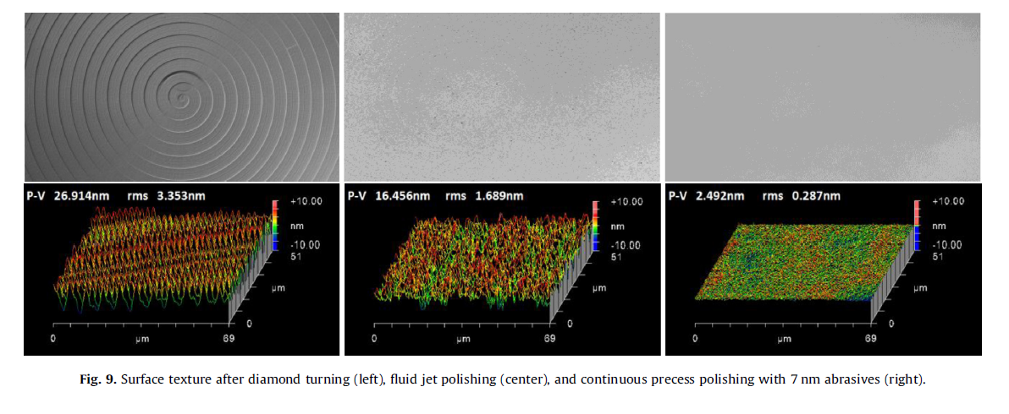
Комбинационный метод
Beaucamp, A., & Namba, Y. (2013). Super-smooth finishing of diamond turned hard X-ray molding dies by combined fluid jet and bonnet polishing. CIRP Annals, 62(1), 315–318. doi:10.1016/j.cirp.2013.03.010

Slide 16
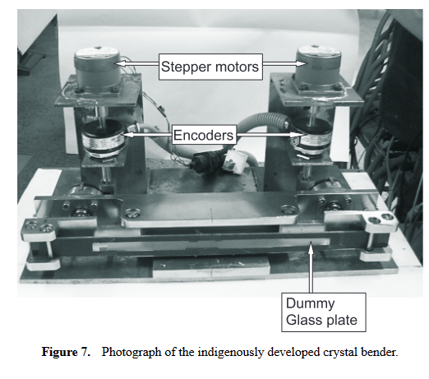
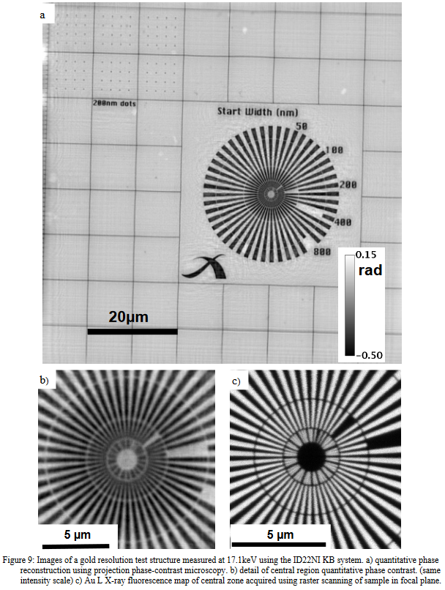
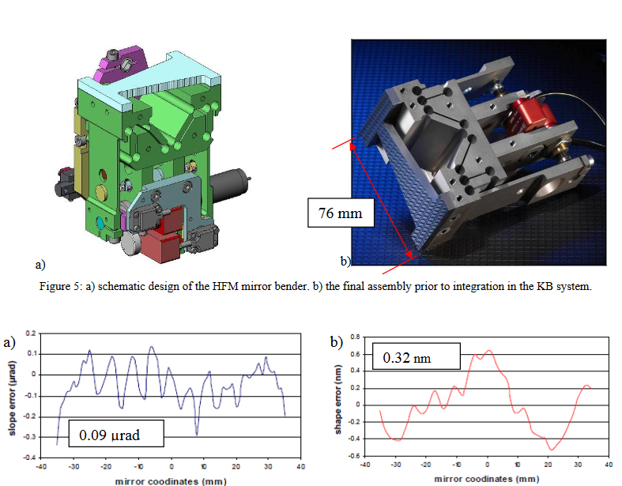
Механический изгиб

Slide 17
Заключение
Как было показано выше, рентгеновская фокусирующая оптика Киркпатрика- Баеза и оптика Вольтера широко используются в различных областях науки. Каждая имеет свои преимущества и недостатки, но обе отличаются гибкостью конструкций, что может быть использовано при создании различных оптических схем Для дальнейшего прогресса в аналитических методах, используемых в различных областях науки, необходимо обеспечить реализацию фокусировки, близкой к теоретическому пределу, что в свою очередь требует изготовления рентгеновских зеркал совершенной формы с ошибками субнаметровой высоты и шероховатостью поверхности менее 0,3 нм.
Поэтому крайне важно, чтобы обработка сверхвысокой точности и измерительная техника значительно продвинулась вперед. Для реализации фокусировки, близкой к теоретическому пределу, требуется чрезвычайно высокая точность изготовления поверхности зеркала.
Кроме того, методы измерения требуют более высоких точностей, чем методы обработки.

Slide 18
Спасибо за внимание.

